Slide 2
Dagsorden
Velkommen. Praktiske opplysninger
Per Nygren – usjenert og usensurert
Hvordan få folk på kamp?
Mer engasjement på kamp
Pub
Sette farge på tribunene
Turer
Annet

Slide 3
Praktisk
Øl og pølser
Supportereffekter
Tidsskjema
Drikk øl – støtt klubben
Spis pølser – støtt deg selv

Slide 4
Per Nygren – usjenert og usensurert
Hva synes dere om Lillestrøm?
Økonomi (sponsorer, budsjett, tilskuere)
Stallen
Strømmen Stadion
Annet
Ovennevnte er våre stikkord, ikke et fastlagt manus.
Spørsmål etter hvert tema – eller når Per ber om det.

Slide 5
Stallen
Totalt vil stallen telle 23-24 spillere med en sammensetning av tre keepere, tre unge spillere og 17-18 ”voksne” etablerte.
Kim Hording, Emil Waters, Erlend, Johan Nås, Henrik, Sezan, Jonny, Jonas, Eivind, Alan og Trond Haugstad
Tom Kristoffersen (Kamma), Frode Bjørnevik (Kamma), Nikolai Djupesland (VIF), Emilio Garcia (VIF), Christer Jensen (VIF), Kenneth Andreassen (Valdres), Fredrik Nilsen (KIL), Andreas Moen (KIL).
Petter, Skhodran ????
Jørand, Kjetil, Thomas, Otto, Tommy, Trond Olsen, Espen, Martin, Andreas, Willy og Gez
Strømlinger..?

Slide 6
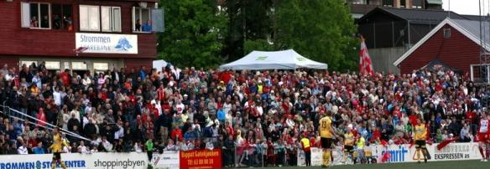
Hvordan få folk på kamp?
Når og hvorfor kommer folk?
Markedsføring av kampene / SG
Greyhounds / hjemmesiden etc
Flest tilskuere 2009: Lillestrøm 2835
Færrest tilskuere 2009: Skjetten 206

Slide 7
www.greyhoundsweb.no
Hva ønsker folket?
Flere besøkende
Mer engasjement
Fjesbok, twitter, DM
Mest søkte spiller?
Drøyt 200 unike besøkende i en vanlig uke
Opprykksuka: 305 unike besøkende
Torsdag 28. mai: 202 unike besøkende

Slide 8
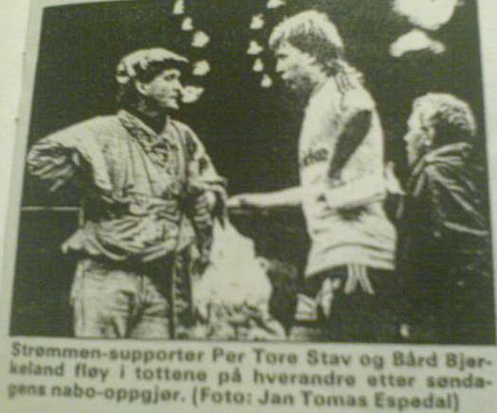
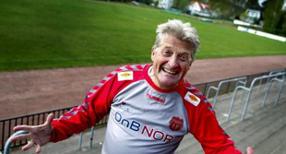
Mer engasjement på tribunen
Når engasjerer du deg?
Hvordan?
Alternativene til 2,1 i promille er å foretrekke, men kanskje ikke Loffens alternativ…

Slide 9
Pub
Klubbens ønske?
Ditt ønske?
Blir det øltelt på alle kampene i Adecco?
Betyr det mye hvor du sparer seks spenn pr halvliter..?

Slide 10
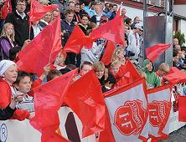
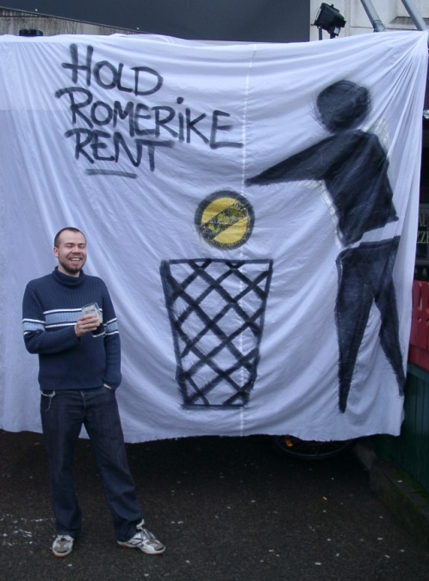
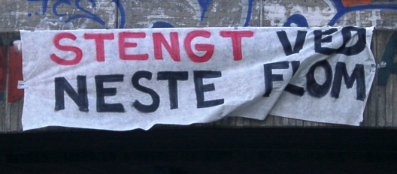
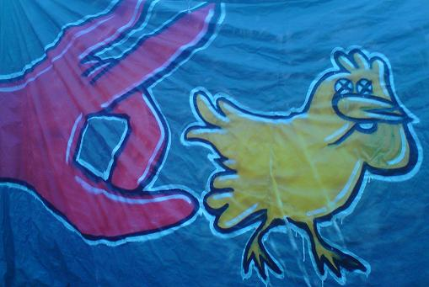
Sette farge på tribunene
Flagg
Bannere
Tifo
En god start er å ta med seg skjerfet sitt…
Ideer og muligheter er det nok av.
Noen som kan tenke seg å legge ned en time eller ni for å gjøre noe med det?

Slide 11
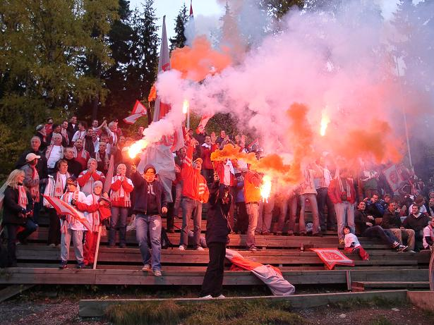
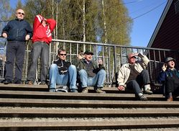
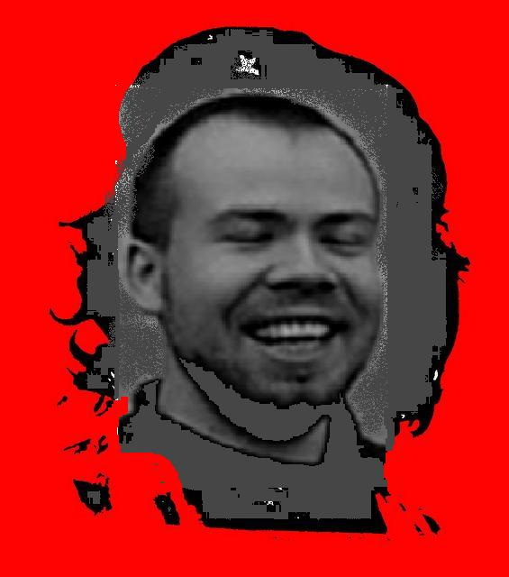
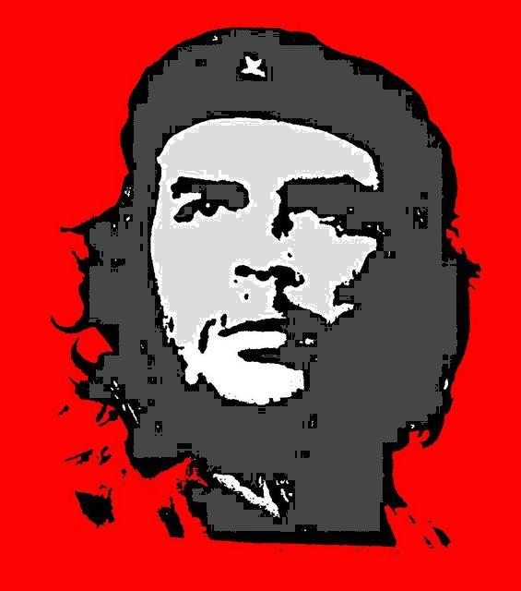
Sette farge på tribunene
Hvordan vil du ha det på tribunen?
Hypp på spesialdesignet flagg?
Rødt og grått, 100x140 cm, begrenset opplag 20 stk med utvalgt motiv, kun 485 spenn.

Slide 12
Sett farge på tribunene
5
Bestill flagg nå!
6
1
3
4
Laget med de grå draktene er her igjen…
2
8
De mest aktuelle alternativene er på dette bildet. De mer spesielle forslagene fra møtet følger på neste bilde.
7

Slide 13
Sett farge på tribunene
10
Bestill flagg nå!
Bestilling til norrona@greyoundsweb senest fredag 12. februar. Stem samtidig på din favoritt – flertallet bestemmer design.
9
11
12
Hypp på spesialdesignet flagg?
Rødt og grått, 100x140 cm, begrenset opplag 20 stk med utvalgt motiv, kun 485 spenn.

Slide 14
Turer til bortekamper
Buss til Fredrikstad 9. mai
Klarer vi ikke det blir det vanskelig…
Hvordan få med folk?
Kr 550.-
Klar for Ulf Sandnes borte 11. april?
Tog fra Oslo lørdag 15:00 – retur søndag 22:30

Slide 15
Annet
Treningskamp mot Lillestrøm
Billettpris for LSKs treningskamper i LSK-hallen er 100,- for voksen og gratis for barn/honnør.
…
…
Drikk øl – støtt klubben
Spis pølser – støtt deg selv

Slide 16
Terminlista
Mandag | 05.04.2010 | Strømmen - Tromsdalen
Søndag | 11.04.2010 | Sandnes Ulf - Strømmen
Søndag | 18.04.2010 | Strømmen - Lyn
Søndag | 25.04.2010 | Bodø/Glimt - Strømmen
Søndag | 02.05.2010 | Strømmen - Nybergsund Trysil
Onsdag | 05.05.2010 | Strømmen - Moss
Søndag | 09.05.2010 | Fredrikstad - Strømmen
Torsdag | 13.05.2010 | NM 1
Søndag | 16.05.2010 | Strømmen - Sogndal
Onsdag | 19.05.2010 | NM 2
Mandag | 24.05.2010 | Løv-Ham - Strømmen
Søndag | 30.05.2010 | Strømmen - Alta
Søndag | 06.06.2010 | Ranheim - Strømmen
Onsdag | 09.06.2010 | NM 3
Søndag | 04.07.2010 | Strømmen - Bryne
Onsdag | 07.07.2010 | NM 4
Lørdag | 10.07.2010 | Mjøndalen - Strømmen
Søndag | 18.07.2010 | Strømmen - Sarpsborg 08
Søndag | 25.07.2010 | Follo - Strømmen
Søndag | 01.08.2010 | Sogndal - Strømmen
Søndag | 08.08.2010 | Strømmen - Fredrikstad
Søndag | 15.08.2010 | Lyn - Strømmen
Søndag | 22.08.2010 | Strømmen - Sandnes Ulf
Søndag | 29.08.2010 | Bryne - Strømmen
Søndag | 05.09.2010 | Strømmen - Ranheim
Søndag | 12.09.2010 | Alta - Strømmen
Søndag | 19.09.2010 | Sarpsborg 08 - Strømmen
Onsdag | 23.09.010 | NM semi
Søndag | 26.09.2010 | Strømmen - Mjøndalen
Søndag | 03.10.2010 | Tromsdalen - Strømmen
Søndag | 10.10.2010 | Strømmen - Follo
Søndag | 17.10.2010 | Moss - Strømmen
Søndag | 24.10.2010 | Strømmen - Bodø/Glimt
Søndag | 31.10.2010 | Nybergsund Trysil - Strømmen
Søndag | 07.11.2010 | Strømmen - Løv-Ham
Lørdag | 13.11.2010 | Kval TL ("semifinale")
Søndag | 14.11.2010 | NM finale
Søndag | 21.11.2010 | Kval TL ("finale" 1)
Søndag | 28.11.2010 | Kval TL ("finale" 2)

Slide 17
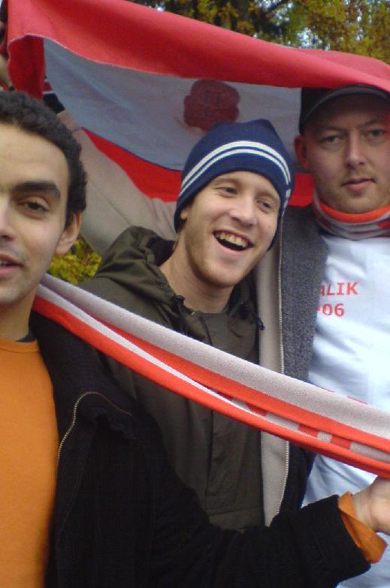
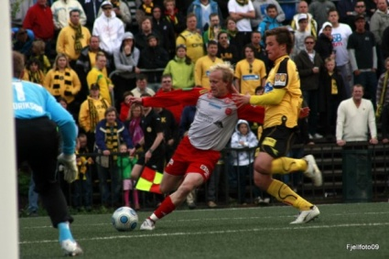
2010 - Petter Larsen - 2010
”Hadde jeg fått RB kruset på Åråsen hadde jeg nektet å ta det i mot”
”Jeg klarer ikke å bli kvitt billettene mine til cupfinalen, ingen av kameratene mine vil se Lillestrøm”
Skal vi ha ett fotballag uten en eneste strømling..?

Slide 18
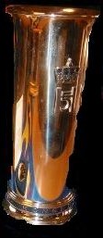
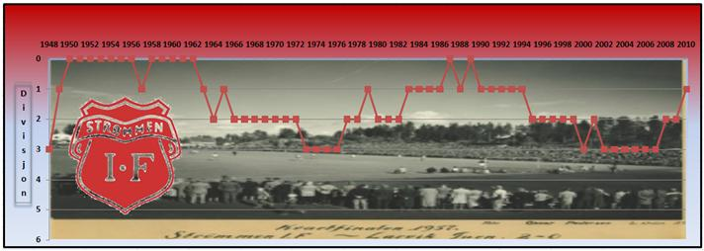
Da er vi klare for vårt 99. år – hva blir jubileumspresenten?
Drikk øl – støtt klubben
Spis pølser – støtt deg selv

